Slide 1



Seguimiento y Avances
PROYECTO APT
“Portal de Gestión de ayudantías - StudIA”
Alumnos: Eduardo Álvarez
Felipe Silva
Profesor: Fernando Herrera
Asignatura: Capstone
Octubre 2025

Slide 2
Puntos a revisar
PROYECTO “Portal StudIA”
Desafíos y Soluciones:
Superación de bloqueos técnicos iniciales.
Próximos Pasos:
Enfoque para el Sprint 5.
Estado Actual del Proyecto:
Reestructuración de Sprints
Avance Planificado vs. Avance Real
Análisis de la Desviación
Logros y Avances Clave:
Sprints Completados
Funcionalidades Adelantadas Estratégicamente

Slide 3

Sprints Reestructurados
Sprint 0 – Preparación (Semana 1–2)
Plan: Repo, Entornos (BD, backend, frontend), Backlog.
Real: Entorno Docker, Django y Postgres 100% funcional.
Porcentaje Logrado: 100%
Sprint 1 – Inicio de Sesión y Registro (Semana 3–4)
Plan: Registro, Login, Roles básicos, Seguridad.
Real: loginApp (login, crearUsuario) totalmente funcional.
Porcentaje Logrado: 100%

Slide 4
Sprints Reestructurados
Sprint 3 – Inscripción y Gestión de Solicitudes (Semana 7–8)
Plan: Inscripción a ayudantías, Gestión de solicitudes (vista estudiante), Notificaciones.
Real: Se tiene “listaMisSolicitudes.html” (Gestión). Lógica clave de Inscripción (el botón, la validación de cupos) y las notificaciones.
Porcentaje Logrado: 100%
Sprint 2 – Gestión de Perfiles y Ayudantías (Semana 5–6)
Plan: CRUD de perfiles, Creación/Visualización de ayudantías, Listar ayudantías.
Real:
“solicitudesManager” (Crear/Visualizar/Listar) está HECHO. (100% de esta parte).
CRUD de Perfiles (editarUsuario.html) está HECHO. (100% de esta parte).
Porcentaje Logrado: 100%

Slide 5
Sprints Reestructurados
Sprint 4 – Publicación y Administración (Semana 9–10)
Plan: Publicación (Ayudantes), Aprobación (Admin), Calendario.
Real:
La Publicación (crearSolicitud.html) está HECHA (100% de esta parte).
La Aprobación (administrar.html) tiene la vista base y la lógica HECHA, (100% de esta parte).
Calendario no está. (0% de esta parte).
Porcentaje Logrado: 66%
Sprint 5 – Búsqueda, Filtros y Comunicación (Semana 11–12)
Plan: Búsqueda, Filtros, Chat.
Real: Aún no comenzado.
Porcentaje Logrado: 0%

Slide 6
Sprints Reestructurados
Sprint 6 – Administración y Seguridad (Semana 13–14)
Plan: Panel admin robusto (stats), Auditoría, Logs.
Real: La vista “administrar.html” es la base, pero no tiene estadísticas ni auditoría.
Porcentaje Logrado: 0%
Sprint 7 – Reportes, Estadísticas y Cierre (Semana 15–16)
Plan: Reportes, Dashboards, Corrección bugs.
Real: La vista “reportería.html” es la base, pero no tiene datos dinámicos aún.
Porcentaje Logrado: 0%

Slide 7
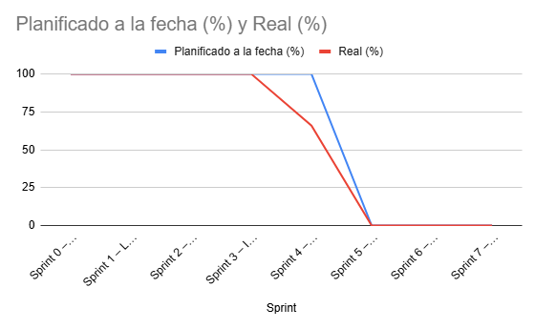
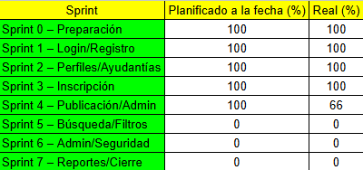
PROYECTO “Portal StudIA”
Desvíos y Dificultades
Ajuste Metodológico (Superado): Se detectó en la revisión anterior que la planificación inicial agrupaba incorrectamente las tareas. El trabajo se estaba asignando erróneamente a sprints futuros (S6, S7) cuando en realidad pertenecía a los sprints (S2, S4).
Acción: Se realizó una reclasificación completa del trabajo ejecutado para alinearlo con los objetivos de los sprints correctos.
Fecha del Reporte
18-10-2025
Fecha de Inicio(Proyecto)
11-08-2025
Próximos Hitos Claves
Fecha Fin(Proyecto)
Completar el MVP para pruebas internas, lanzar el panel de administración v1.0 y preparar el despliegue.
22-11-2025
Estado Actual
Avance Real
60.75%
Temas Destacados
Temas Abiertos
Avance Planificado (total del proyecto)
62.5%
Logros: Sprints 0, 1, 2 y 3 completados al 100%: La base tecnológica (Docker, DB), el núcleo de usuarios (Login) y los flujos principales (CRUD de Ayudantías e Inscripción) están finalizados.
Próximos Pasos: Finalizar Sprint 4, Iniciar Sprint 5, Refinar Vistas de Admin.
Calendario: Se necesita definir el alcance exacto de la funcionalidad de "Calendario".
Priorización Sprint 5: Definir qué filtros de búsqueda son prioritarios para el MVP, como por ejemplo buscar por asignatura, tutor o horario.
Desviación
1.75%
Estado
Riesgo Bajo: Desviación identificada y controlable

